Slide 1

Interregionale Stuurgroepen Ouderenbeleidsparticipatie
ANTWERPEN
OUDERENRADEN IN DEZE NIEUWE LEGISTRATUUR
LIER 25 APRIL 2019

Slide 2
Veranderingen in de gemeente vanaf 1 januari 2019
Begroting en rekening wordt vervangen door de BBC ook genoemd meerjarenplanning
Vergrijzing : is dit wel zo
Ouderenraden of seniorenraden : onderzoek Vlaamse Ouderenraad → 50/50
Doelstellingen van een ouderenraad (OR)
Samenstelling OR
Goede adviezen
…

Slide 3

Decreet Lokaal Bestuur
Ingrijpende verandering politieke organisatie:
OCMW-raad bestaat nu uit rechtstreeks verkozenen
1 voorzitter
Geïntegreerde beleidsplannen
Gemeenteraad
OCMW-raad
Notes:
Dit decreet ging gepaard met ingrijpende veranderingen wat betreft de politieke organisatie. De gemeenteraad en de OCMW-raad bestonden voorheen apart, nu vallen deze samen. Dat betekent dat de OCMW-raad nu bestaat uit rechtstreeks verkozenen en dat er nog maar 1 voorzitter is voor beide organen, deze zit zowel het schepencollege als het OCMW voor. Ook de beleidsplannen voor gemeente en OCMW zijn nu geïntegreerd, deze moeten dus niet meer apart opgemaakt worden zoals vroeger.
Aanvulling indien er vragen over zijn: Wat wel apart blijft bestaan is Het Bijzonder Comité voor de Sociale Dienst, dit comité is bevoegd voor de individuele dossiers inzake maatschappelijke dienstverlening en maatschappelijke integratie. Dit comité heeft wel een aparte voorzitter en een apart aantal leden.

Slide 4
VANAF 1 JANUARI 2019
GEEN AFZONDERLIJKE OCMW-RAADSLEDEN MEER
ELK GEMEENTERAADSLID IS NU OOK OCMW-RAADSLID
GEMEENTERAAD : EERSTE PUNTEN OP DE DAGORDE ZIJN OCMW-PUNTEN , DAARNA WISSELT MEN VAN PET EN WORDT MEN GEMEENTERAADSLID
SCHEPENCOLLEGE WORDT NU OOK VAST BUREAU VAN HET OCMW

Slide 5
Bijzonder comité sociale dienst blijft behouden
Dit comité beslist over de toekenning van leeflonen, steunverleningen, budget- begeleiding, verwarmingstoelagen….
En dit op individuele basis
Deze gegevens komen niet in de gemeenteraad
Dit comité wordt uitgebreid van 3 naar minimum 6 raadsleden + voorzitter

Slide 6
BBC: what’s in a name?
BELEIDS⁽¹⁾- EN BEHEERS⁽²⁾CYCLUS⁽³⁾
⁽¹⁾ Het heeft betrekking op het bestuur
⁽²⁾ Het heeft te maken met het beheer van middelen om het beleid te kunnen uitvoeren
⁽³⁾ Verschillende stappen worden cyclisch doorlopen
Notes:
Beleids- en beheerscyclus klinkt complex, maar als we het begrip even analyseren kunnen we al heel wat wijzer worden:
Beleid betekent dat het betrekking heeft op het bestuur
Beheer betekent dat het te maken heeft met het beheer van middelen om het beleid in de praktijk te kunnen realiseren
Cyclus betekent dat er verschillende stappen doorlopen zullen worden (analyse, plannen, uitvoeren, evalueren, bijsturen)

Slide 7

BBC – Meerjarenplanning
Krachtlijnen van het beleid voor de komende 6 jaar
Centrale punten bepalen op basis van een omgevingsanalyse
  Basis van de meerjarenplanning
  Zicht krijgen op de lokale behoeften
Notes:
De meerjarenplanning is een onderdeel van de BBC. Dit plan legt de krachtlijnen (en de daaraan verbonden middelen) vast van het beleid voor de komende zes jaar. Voorafgaand aan de meerjarenplanning wordt er een omgevingsanalyse uitgevoerd. Dit is in feite de basis van de meerjarenplanning en geeft een zicht op de noden en behoeften binnen en buiten het bestuur.
De ouderenraad moet er voor zorgen dat de behoeften van ouderen hierbij niet vergeten worden.
De ouderenraad kan informatie aanreiken over de tevredenheid, noden, problemen en verwachtingen van de senioren in de gemeente. Als ouderenraad weet je wat er leeft onder de oudere burgers, vaak verneem je rechtstreeks waar medeburgers mee worstelen. Dit is een grote schat aan beleidsinformatie en het is dus belangrijk dat de informatie die de ouderenraad te bieden heeft zijn weg vindt naar het lokale bestuur. Een leeftijdsvriendelijke gemeente zal wellicht automatisch informeren naar het perspectief van ouderen, maar misschien denkt jouw gemeente nog niet automatisch aan het betrekken van de visie van ouderen. Je kan ook zelf aankloppen bij het lokale bestuur om hen attent te maken op de visie van de oudere lokale bevolking.
Ouderenraden kunnen beleidsmakers, burgers en andere organisaties gevoelig maken voor bepaalde maatschappelijke kwesties. Zo kan het bewustzijn over die kwestie verhoogd worden en kunnen onderwerpen op de politieke agenda geplaatst worden.

Slide 8

BBC – Meerjarenplanning
Beleidsdoelstellingen
Actieplannen en acties
Budget
= Wat willen we bereiken?
= Hoe gaan we dat aanpakken?
Prioritaire
beleidsdoelstellingen
Niet-prioritaire beleidsdoelstellingen
= Hoe gaan we dat betalen?
Ouderenbeleidsparticipatie: deelrapportagecode WVG100/11
Notes:
Op basis van de omgevingsanalyse wordt de inhoud van het meerjarenplan bepaald. In de eerste plaats zullen er beleidsdoelstellingen bepaald worden.
Beleidsdoelstellingen: wat willen we bereiken in de komende 6 jaar?
Deze doelstellingen zullen bepaald worden op basis van de Vlaamse beleidsprioriteiten (subsidies) en het lokale bestuursakkoord.
Er zijn twee soorten beleidsdoelstellingen
Prioritaire beleidsdoelstellingen: het zijn deze die worden opgenomen in de meerjarenplanning. De beleidsdoelstellingen waar het lokale bestuur expliciet op wil inzetten de komende jaren en die dan ook uitgebreid gerapporteerd zullen worden. Het gaat vooral om die zaken die een wijziging betekenen tegenover het verleden, om nieuwe initiatieven en/of investeringen.
Niet-prioritaire beleidsdoelstellingen: deze beleidsdoelstellingen worden uitgewerkt in de beleidsrapporten, ze worden wel vermeld in de toelichting bij het meerjarenplan.
Niet elke beleidsdoelstelling moet dus gedefinieerd worden in de meerjarenplanning, maar alles wat in het meerjarenplan gedefinieerd is, moet wel uitgebreid gerapporteerd worden. Daardoor kan het zijn dat een gemeente ervoor kiest verschillende doorsnee doelstellingen niet te definiëren.
Bij deze doelstellingen worden ook de beoogde effecten en eventueel de gewenste maatschappelijke effecten geschetst.

Slide 9
BBC – Meerjarenplanning
Beleidsdoelstellingen
Actieplannen en acties
Budget
= Wat willen we bereiken?
= Hoe gaan we dat aanpakken?
= Hoe gaan we dat betalen?
Notes:
Wanneer de beleidsdoelstellingen bepaald zijn, rijst de vraag hoe we die gaan aanpakken.
Actieplannen en acties: hoe gaan we dit aanpakken? De actieplannen geven aan wat het bestuur zal ondernemen om de beleidsdoelstelling te realiseren en binnen welke termijn dat zal gebeuren.

Slide 10
BBC – Meerjarenplanning
Beleidsdoelstellingen
Actieplannen en acties
Budget
= Wat willen we bereiken?
= Hoe gaan we dat aanpakken?
= Hoe gaan we dat betalen?
Notes:
Tenslotte wordt ook de vraag gesteld: hoe gaan we dat betalen. Het antwoord op die vraag vind je terug in het budget. Dit is een raming van de jaarlijkse ontvangsten en uitgaven die verbonden zijn aan de beleidsdoelstellingen. Die verschillende vragen worden beantwoordt tijdens het doorlopen van de beleidscyclus.

Slide 11
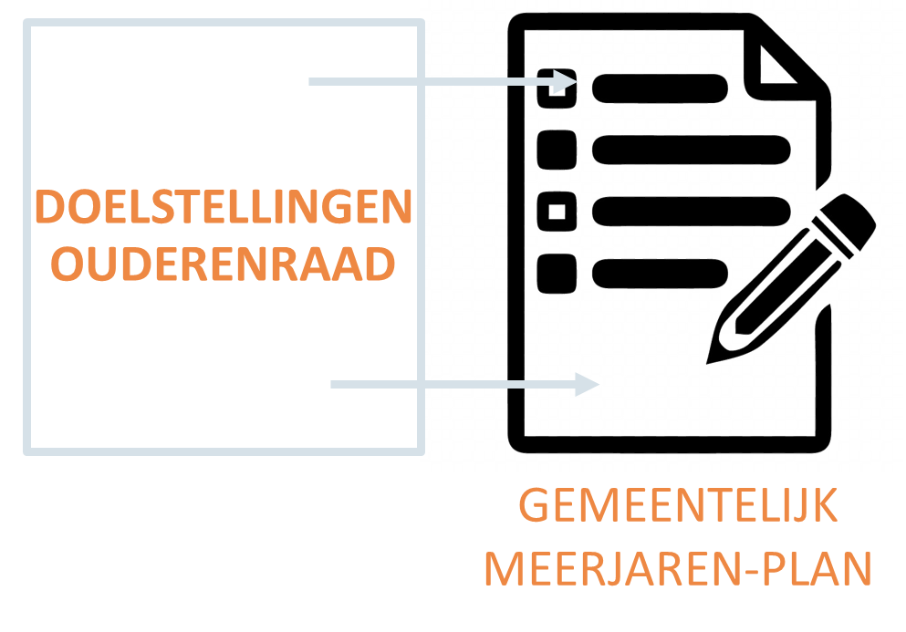
BBC – Rol van de ouderenraad
Neem een actieve rol op
Blijf op de hoogte
Stem je eigen werking af op de beleidsthema’s
Houd de vinger aan de pols
Niet gelukt?
Niet getreurd!
Notes:
Uit het voorgaande blijkt dat de start van de beleidsperiode heel belangrijk is. Als ouderenraad moet je proberen wegen op de voorbereidende fasen van de meerjarenplanning om zo de doelstellingen die jullie belangrijk vinden in het plan van de gemeente te krijgen.
Wat als dat nu niet gelukt is? Dan kun je als ouderenraad zeker nog altijd een rol van betekenis spelen! Hoewel het beleid er natuurlijk al staat wanneer het uitgevoerd wordt, kan de ouderenraad nog steeds een rol vervullen.
Blijf in de eerste plaats op de hoogte van de politieke initiatieven die in de steigers staan, vraag daarom jaarlijks een overleg aan met de schepen of vraag het beleid om een presentatie van de plannen voor het komende jaar. Zo is het eenvoudiger om doorheen het jaar kort op de bal te spelen en relevante adviezen te geven.
Daarnaast kun je ook je eigen werking afstemmen op de beleidsthema’s die er uit springen, zorg bijvoorbeeld dat je achterban geïnformeerd is of misschien kunnen er zelfs activiteiten georganiseerd worden? Zo zet je de ouderenraad meteen nog eens in de kijker.
Hou ook steeds de vinger aan de pols: dit betekent dat je het uitvoeren van het beleid zal monitoren. Worden actieplannen uitgevoerd en doelstellingen bereikt? Bewaak zeker de punten die vanuit het memorandum de meerjarenplanning hebben bereikt. vb. de ouderenraad van Temse houdt regelmatig knelpuntwandelingen, ze houden bovendien in het oog welke knelpunten reeds aangepakt werden en blijven melding maken van knelpunten die nog niet opgelost worden.

Slide 12

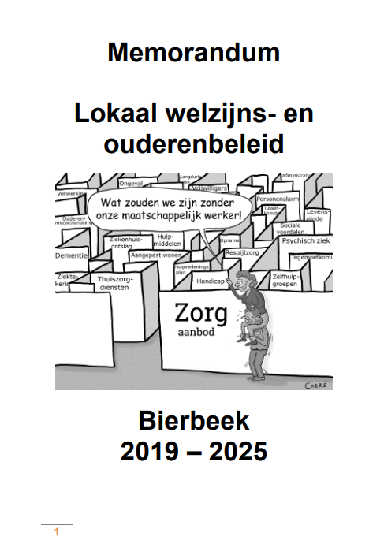
Meer inspiratie?
Ouderenraden.be!
Notes:
Een instrument dat dit kan faciliteren is het memorandum. In een memorandum som je beknopt de beleidsprioriteiten op die je als lokale ouderenraad naar voor schuift. Veel ouderenraden schreven zo’n adviestekst naar aanleiding van de gemeenteraadsverkiezingen 2018. De seniorenraad van Bonheiden bijvoorbeeld. De seniorenraad van Bierbeek schreef dan weer een memorandum samen met de welzijnsraad.
Nood aan inspiratie? De Vlaamse Ouderenraad schreef zelf een memorandum waarop lokale ouderenraden zich kunnen baseren en op ouderenraden.be vind je een aantal memoranda die geschreven zijn door ouderenraden in aanloop naar de gemeenteraadsverkiezingen van 2018.

Slide 13

BBC – Rol van de ouderenraad
EVALUATIE
NA 6 JAAR
JAARLIJKSE EVALUATIE
+
Notes:
Het beleid maakt een meerjarenplanning op voor de komende 6 jaar. Als ouderenraad een evaluatie voorzien na die termijn van 6 jaar is heel nuttig. Sta hierbij niet enkel stil bij de verwezenlijkingen of pijnpunten van het lokaal beleid, maar ook bij de rol die je als ouderenraad gespeeld hebt in het beleidsmakingsproces. De resultaten van deze denkoefening leveren waarschijnlijk een heleboel inspiratie op voor het schrijven van een nieuw memorandum.
Aangezien niemand in de toekomst kan kijken, is er echter ook een mogelijkheid voorzien om het beleid tussentijds te evalueren en bij te sturen. Het lokale bestuur kan en mag de meerjarenplanning elk jaar bijsturen (dit mag meer dan 1 keer, maar moet natuurlijk wel gebeuren voor de beraadslagingen over het budget). Als het nodig is, kan de adviesraad aansturen op een aanpassing van het meerjarenplan, uiteraard zal je dan wel een overtuigend verhaal moeten brengen om de beleidsmakers over de streep te trekken.

Slide 14
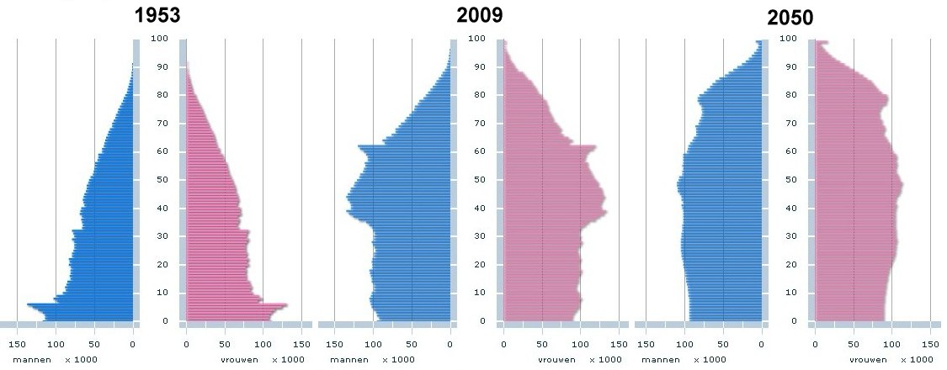
VERGRIJZING

Slide 15
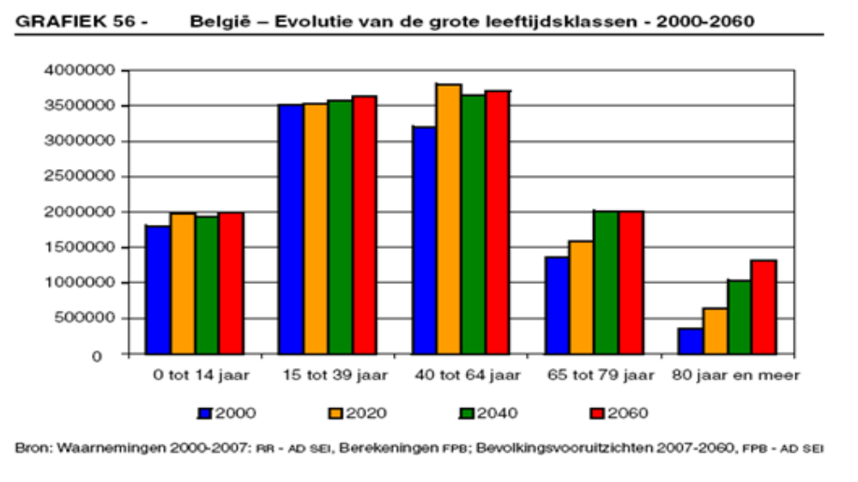

Slide 16

Hoe leeft de gemiddelde oudere in Vlaanderen ?
Ouderenbehoeftenonderzoek in 200/308 gemeenten = 65 %.
Ruim 80.000 ouderen bevraagd.
Als men 100 ouderen neemt in een Vlaams dorp/stad :
- 6 % woont in WZC of serviceflat dus intramuraal
- 22 à 24 % hebben hulp nodig : thuisverpleging,
thuiszorg, familiale hulp, mindermobiele centrale…
- 70 % hebben geen directe hulp nodig
Ouderenbeleid zorgbeleid. Wat hebben de ouderen nodig om met voldoening deel te nemen aan de samenleving?
En… wie kent de ouderen beter, dan jullie zelf ??

Slide 17
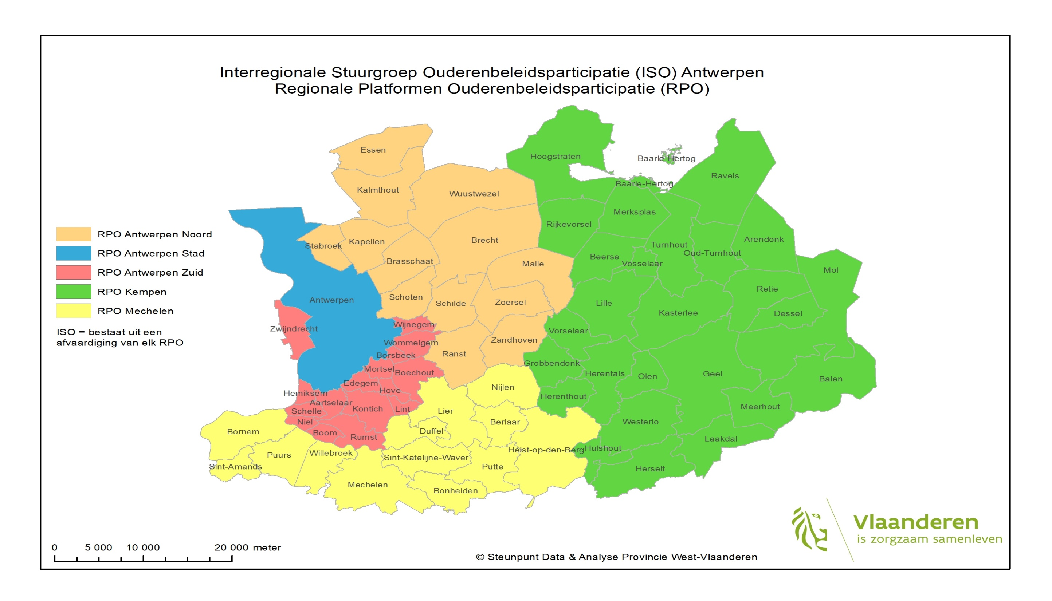

Slide 18
ISO ANTWERPEN AANTAL KIEZERS 60+
REGIO/GEMEENTE |  | 2018 | 2024 | 2030
ANTWERPEN-NOORD |  | 34,35 | 39,05 | 41,83
SCHILDE |  | 37,95 | 42,94 | 45,11
ANTWERPEN STAD |  | 27,64 | 27,77 | 28,2
ANTWERPEN-ZUID |  | 33,5 | 37 | 39,27
AARTSELAAR |  | 38,88 | 42,9 | 44,8
KEMPEN |  | 32,52 | 36,77 | 38,16
OUD-TURNHOUT |  | 36,49 | 40,19 | 42,92
MECHELEN |  | 33,13 | 36,63 | 39,15
BONHEIDEN |  | 37,28 | 41,91 | 44,87
GEMIDDELDE ANTWERPEN |  | 32,22/33,37 | 35,44/37,36 | 37,32/39,60
GEMIDDELDE VLAANDEREN |  | 32,74 | 35,78 | 38,01
DEN HAAN |  | 47,40 | 51,94 | 55,06

Slide 19

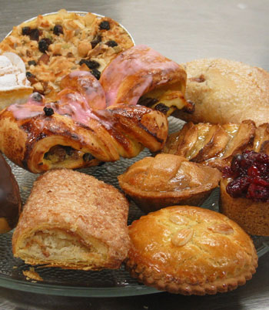

DE 3 K’s

Slide 20
Barometer 2019 (bevraging 2017)
    Jaarlijkse vragenlijst om door de ogen van de ouderenraden zelf antwoorden te krijgen op vragen over:
    Hun werking
    Hun tevredenheid
    Hun noden voor ondersteuning

Slide 21
Wie hebben we bereikt?
Responsgraad van 46%
Dit is iets minder dan voorgaande jaren
Notes:
Er namen 140 ouderenraden deel aan de barometerbevraging, dat is een responsgraad van 46%. Dit percentage ligt iets lager dan voorgaande jaren.

Slide 22
Aantal uitgebrachte adviezen
85% bracht minstens 1 formeel, schriftelijk advies uit
Notes:
Uit de barometer blijkt dat 85% van de ouderenraden minstens 1 formeel, schriftelijk advies uitbracht. Dat is een heel mooi cijfer en geeft dus reden om opgetogen te zijn.

Slide 23
Wie nam het initiatief?
Ouderenraden nemen een actieve rol op!
Notes:
De meeste adviezen worden gegeven op eigen initiatief. Een mooie illustratie van hoe ouderenraden een actieve houding kunnen aannemen.
Vergelijking met voorgaande jaren: het aantal adviezen op eigen initiatief is gestegen met 9%, terwijl het aantal adviezen op vraag van het lokale bestuur gedaald is met 9%. Gedurende deze periode is het totaal aantal uitgebrachte adviezen redelijk stabiel gebleven. Mogelijks is de daling van het aantal adviesvragen te verklaren door het feit dat de bestuursperiode 2013-2017 op zijn eind liep.

Slide 24
Antwoord op adviezen
Slechts de helft van de ouderenraden krijgt altijd een antwoord
Notes:
Uit het voorgaande blijkt dat het grootste deel van de ouderenraden wel eens een formeel, schriftelijk advies uitbrengt. Terugkoppeling van het beleid naar ouderenraden blijkt echter nog steeds geen vanzelfsprekend gegeven te zijn. Slechts de helft van de ouderenraden krijgt altijd een antwoord op het uitgebrachte advies.
Vorig jaar zagen we nog een grote stijging van het aantal ouderenraden dat aangaf altijd een antwoord te krijgen op de uitgebrachte adviezen (+10% ten opzichte van 2015). Dit was echter geen voorteken van een positieve trend, een jaar later zitten we terug op nagenoeg hetzelfde niveau als in 2015. Bovendien is er een stijging (+7%) van het aantal ouderenraden dat nooit een antwoord krijgt op hun adviezen.

Slide 25
Wordt er rekening gehouden met de adviezen?
59% geeft aan dat er soms rekening mee gehouden wordt
29% geeft aan dat er altijd rekening mee gehouden wordt
Notes:
Het grootste deel (59%) van de ouderenraden besluit dat er soms rekening gehouden wordt met de uitgebrachte adviezen. Een mooie 29% geeft zelfs aan het gevoel te hebben dat er altijd rekening gehouden wordt met de uitgebrachte adviezen.
In vergelijking met de voorgaande bevragingen zien we hier een positief verhaal. Ten opzichte van 2015 is er een stijging van 11% wat betreft ouderenraden die aangeven dat er altijd rekening gehouden wordt met de uitgebrachte adviezen. Er is ook een daling met 4% van de ouderenraden die aangeven dat ze niet weten of er rekening gehouden wordt met de uitgebrachte adviezen.

Slide 26
Andere beleidsbeïnvloedende acties
Er gebeurt heel wat!
Notes:
Beleidsbeïnvloeding hoeft zich niet te beperken tot het uitbrengen van formele, schriftelijke adviezen. Er zijn nog tal van andere mogelijkheden waarop lokale ouderenraden een invloed kunnen uitoefenen. De volgende figuur geeft een overzicht van welke andere beleidsbeïnvloedende activiteiten ouderenraden opnemen.

Slide 27
Notes:
We zien dat vooral ‘gesprek of mondeling advies aan het lokaal bestuur’ en de ‘deelname aan overlegvergaderingen’ populaire beleidsbeïnvloedende activiteiten zijn. Die twee waren ook in 2015 en 2016 veruit het meest populair.
Ook de categorie ‘andere’ werd vaak aangeduid, hierbij werd vaak verwezen naar het schrijven van een memorandum.

Slide 28
Adviesthema’s
Op welke thema’s werd gefocust?

Slide 29
Notes:
Net als in 2015 en 2016 blijven de thema’s mobiliteit en publieke ruimte en gebouwen de meest populaire thema’s om lokaal mee aan de slag te gaan. 60% van de ouderenraden geeft aan dat advies- of andere beleidsbeïnvloedende activiteiten gericht waren op deze thema’s. Verder valt in vergelijking met voorgaande jaren vooral de terugval op van het thema gezondheid en zorg (-18% sinds 2015), voorheen vulde het thema de rop drie aan, nu is het iets minder populair.

Slide 30
Meerwaarde van ouderenraden
een duurzame en algemeen erkende structuur. Continuïteit zorgt voor het vertrouwen van de doelgroep en van het beleid.
een permanent aanspreekpunt, zowel voor beleid als de bevolking.
representatief , betrouwbaar en vertegenwoordigt de ouderen op een democratische manier.

Slide 31
vertrekt vanuit de inzet en kwaliteiten van de ouderen zelf
bouwt aan expertise en visie bij zijn leden
informatie naar en van de achterban, zo ontstaat er een tweerichtingsverkeer tussen de lokale bevolking en het beleid.
bereikt via haar leden een breed netwerk van ouderen

Slide 32
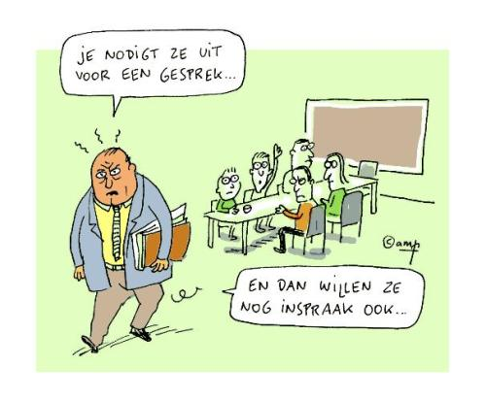
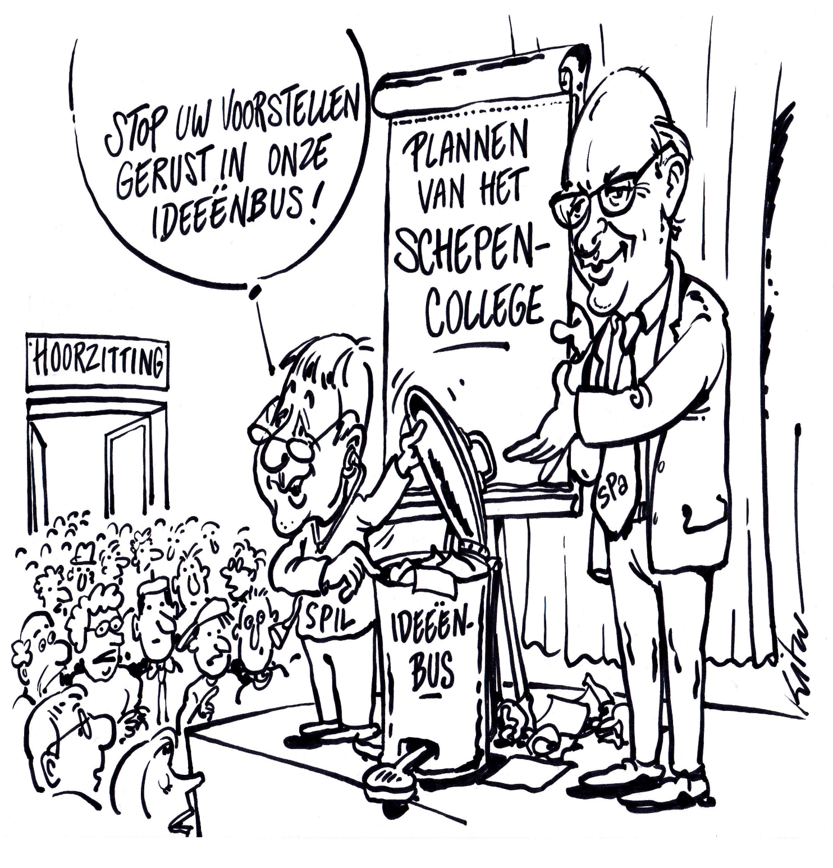

Slide 33
LO IS MEER DAN EEN ADVIESRAAD :
Naast het geven van adviezen, ook nog :
Behoeften en wensen van de lokale ouderen onderzoeken
Beleidsverantwoordelijken en de bevolking hiervoor sensibiliseren
Zoveel mogelijk ouderen betrekken bij inspraak en maatschappelijke participatie stimuleren

Slide 34
Ouderen informeren over gemeentelijke beslissingen, voordelen en activiteiten
Een realistische beeldvorming over ouderen bevorderen
Coördinerende rol opnemen voor organisatie van gezamenlijke activiteiten
bv. In het kader van de Ouderenweek
Signaalfunctie opnemen voor bepaalde groepen ouderen vb. dementievriendelijke gemeente mee promoten

Slide 35
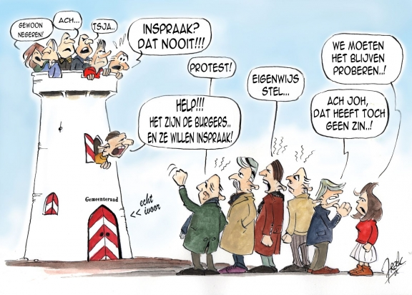
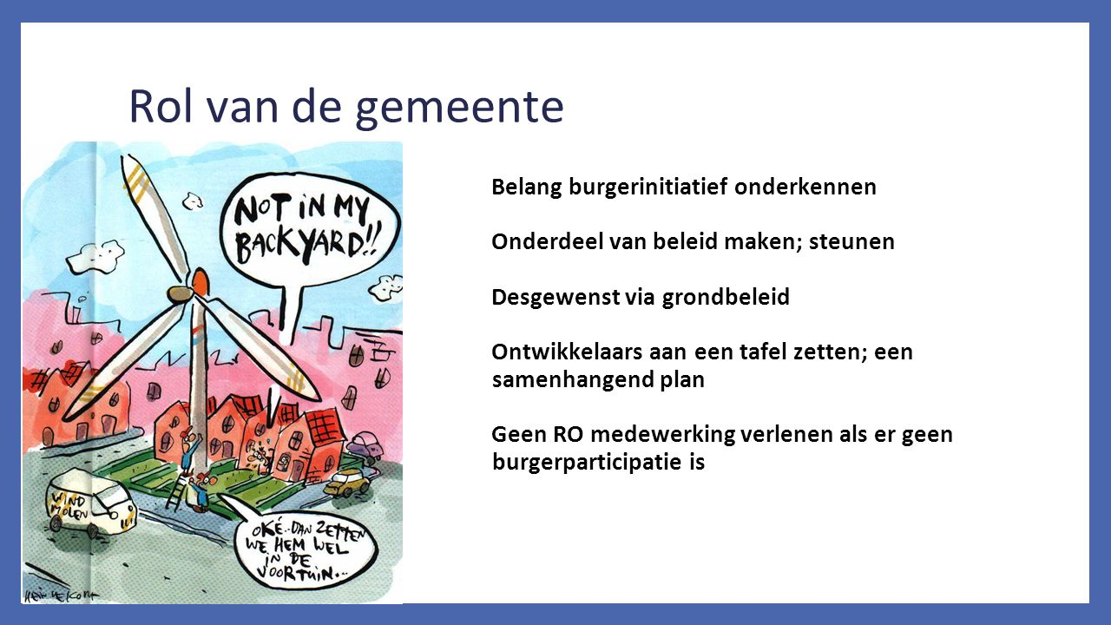

Slide 36
SAMENSTELLING VAN DE LOKALE OUDERENRADEN
Uit de OBO in Vlaanderen in 200 van de 308 gemeenten in Vlaanderen blijkt dat 29,1 % lid is van een ouderenvereniging (gepensioneerdenbond).
→ Er zijn nog gemeenten waar de OR is samengesteld met alleen leden van ouderenbonden.
Meer dan 70 % wordt dan niet vertegenwoordigd.
Men kan ernaar streven dan 1/3 van de leden onafhankelijk is op basis van ervaring, expertise, neutraliteit of inzet.

Slide 37
Decreet lokaal bestuur : Vlaanderen verplicht de gemeenten om participatie in het beleid door de bevolking te realiseren. Ouderenraden is echter niet verplicht (wel bv jeugdraad). + 90 % heeft een ouderenraad !
Elke gemeente heeft de vrijheid zijn eigen reglement voor OR op te stellen. Willekeur kan hier soms voorkomen. Vlaamse ouderenraad heeft hiervoor een model.
Wettelijk ligt vast :
1. Maximum 2/3 van de leden mogen van hetzelfde
geslacht zijn
2. Gemeenteraadsleden en leden van college
burgemeester en schepenen zijn niet stemgerechtigd.

Slide 38
Hoe kan je ouderenraad zijn impact vergroten?
Echte impact in het beleid bekomen met je ouderenraad? Deze drie tips helpen je ouderenraad op weg!
4
Ga gesprekken aan met de ouderen in de gemeente. Luister naar hun noden en praktische ervaringen. Zorg ook voor een goede dialoog met beleids-makers in je gemeente en andere organisaties.
Zorg ervoor dat elk lid zich betrokken voelt bij de ouderenraad, eender welke rol deze persoon opneemt. Zorg voor een open communicatie naar de verenigingen die iemand afvaardigen in de ouderenraad. Wil je een breed publiek bij je ouderenraad betrekken? Denk dan aan het inrichten van werkgroepen of organiseer een open vergadering.
Je kan van vandaag op morgen niet alles veranderen in de gemeente. Mik op kwaliteit, niet op kwantiteit. Maak weloverwogen keuzes over belangrijke kwesties en onderbouw deze.
Stel vragen als “Wat vindt onze ouderenraad belangrijk?” en “Waar staan we voor?” Bepaal jouw prioriteiten en stel grenzen.
Tip 1
Ga in dialoog
Tip 2
Zorg voor een open organisatie
Tip 3
Maak doelgerichte keuzes
Hoe kan je ouderenraad zijn impact vergroten?
= Echte impact in het beleid bekomen met je ouderenraad
3 TIPS :
GA IN DIALOOG :
Ga gesprekken aan met de ouderen in je gemeente. Luister naar hun noden en praktische
ervaringen. Zorg voor een goede dialoog met beleidsmakers en andere organisaties.
2. ZORG VOOR EEN OPEN ORGANISATIE :
Zorg ervoor dat elk lid zich betrokken voelt, eender welke rol deze persoon opneemt.
Zorg voor een open communicatie naar de verenigingen die iemand afvaardigen in de OR.
Voor het bereiken van een breed publiek : inrichten van werkgroepen of organiseer open
vergaderingen.
3. MAAK DOELGERICHTE KEUZES :
Je kan van vandaag op morgen niet alles veranderen in de gemeente.
Mik op kwaliteit, niet op kwantiteit.
Maak weloverwogen keuzes over belangrijke kwesties en onderbouw deze.
Stel vragen als “Wat vindt onze ouderenraad belangrijk?” en “Waar staan we voor?”
Bepaal jouw prioriteiten en stel grenzen.

Slide 39


Slide 40



INSPIREREND

Slide 41
SPECIFIEK : is de doelstelling eenduidig : ondubbelzinnig – maar één mogelijkheid .
MEETBAAR : onder welke (meetbare/observeerbare) voorwaarden is het doel bereikt ?
AANVAARBAAR : is de doelstelling acceptabel voor de doelgroep en het management ?
REALISTISCH : is de doelstelling wel haalbaar ?
TIJDGEBONDEN : Binnen welke periode moet het bereikt zijn
INSPIREREND : origineel, aanzetten tot, creatief…

Slide 42
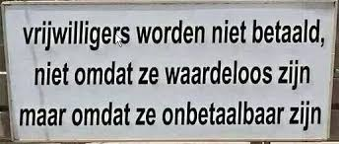



Slide 43

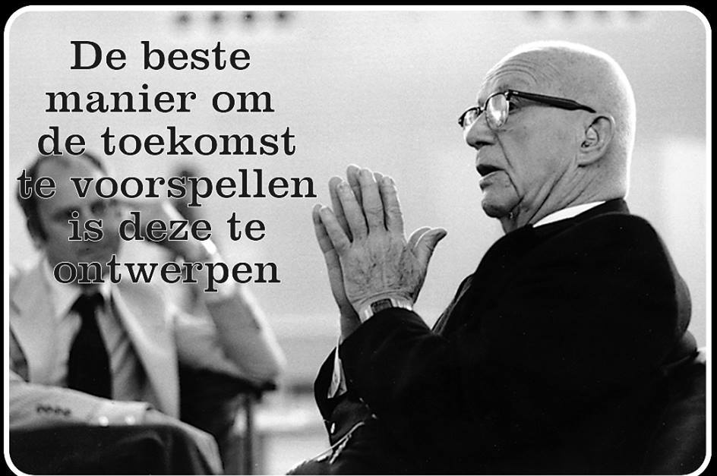
EN…NU LIGT DE BAL IN JULLIE KAMP !
→→ GA ERVOOR !!

